Slide 1

Методическое сопровождение внедрение образовательных программ по компетенциям «Ворлдскиллс» в образовательную деятельность организаций высшего образования»
август – декабрь 2021 г.

Slide 2








ПАРТНЕРЫ. Проект «Методическое сопровождение внедрения образовательных программ по компетенциям «Ворлдскиллс» в образовательную деятельность организаций высшего образования»
Министерство науки
и высшего образования Российской Федерации
национальный оператор

Slide 3
КОМПЕТЕНЦИИ И НОВЫЕ ОБРАЗОВАТЕЛЬНЫЕ МОДУЛИ
«Методическое сопровождение внедрения образовательных программ по компетенциям
«Ворлдскиллс» в образовательную деятельность организаций высшего образования»
1 | Аддитивное производство | 14 | Управление жизненным циклом
2 | Инженерия космических систем | 15 | Технологическое предпринимательство
3 | Интернет вещей | 16 | Цифровая метрология
4 | Интернет маркетинг | 17 | Эксплуатация беспилотных авиационных систем
5 | Квантовые технологии | 18 | Радиотехника 5G и последующих поколений
6 | Кибербезопасность | 19 | Цифровые возможности для бизнеса
7 | Корпоративная защита от внутренних угроз ИБ | 20 | Облачные технологии
8 | Машинное обучение и большие данные | 21 | Летающая робототехника
9 | Цифровая трансформация | 22 | Изготовление прототипов
10 | Промышленная робототехника | 23 | Эксплуатация сервисных роботов
11 | Разработка виртуальной и дополненной реальности | 24 | Технология композитов
12 | Разработка мобильных приложений | 25 | Лазерные технологии
13 | Разработка решений на базе блокчейн технологий

Slide 4
АРХИТЕКТУРА ПРОЕКТА
«Методическое сопровождение внедрения образовательных программ по компетенциям
«Ворлдскиллс» в образовательную деятельность организаций высшего образования»
Основные мероприятия
1
2
3
4
5
Методическая работа по соотнесению направлений подготовки и компетенций FutureSkills
Матрица ссотнесения
по 42 компетенциям
FutureSkills
Разработка рабочей программы образовательного модуля по компетенции FutureSkills: 50 актуализированных образовательных программ (25 компетенций в 2 направлениях подготовки), 1 электронный курс,
25 учебных пособий,
25 комплектов методических материалов,
17 университетских КОД для Демонстрационных экзаменов.
Разработка и реализация программы повышения квалификации педагогических работников образовательных организаций высшего образования
70 вузов
140 ППС
ППК - 72 часа
Реализация рабочей программы образовательного модуля компетенции FutureSkills для бакалавриата
50 образовательных модулей
1780 обучающихся
5 вузов
50 демонстрационных экзаменов
1250 обучающихся сдали демонстрационный экзамен
Методическое сопровождение внедрения образовательных программ по компетенциям «Ворлдскиллс» в образовательную деятельность организаций высшего образования
1 центр
5 международных технологических он-лайн лабораторий
154 студента из университетов мира

Slide 5
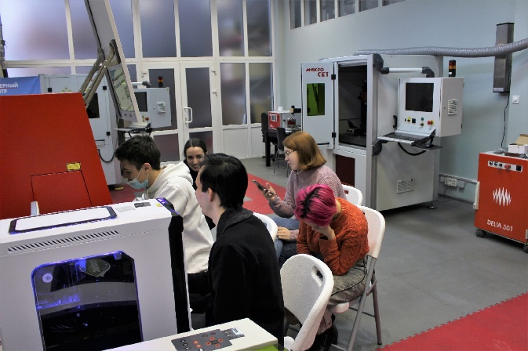
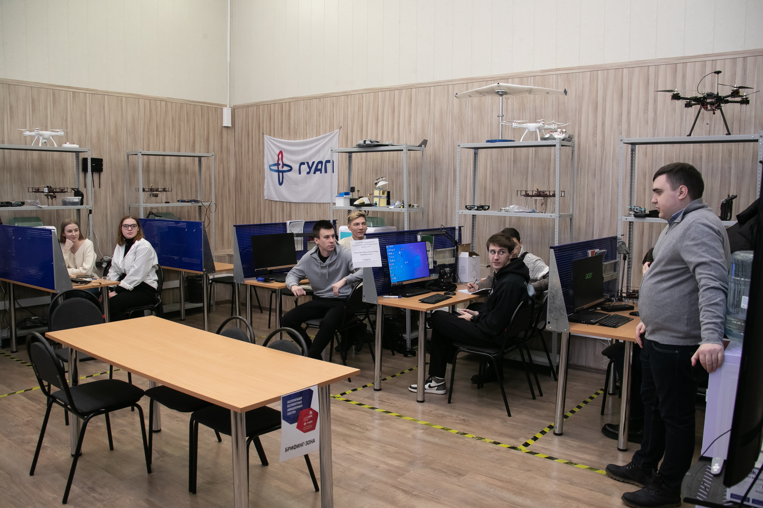
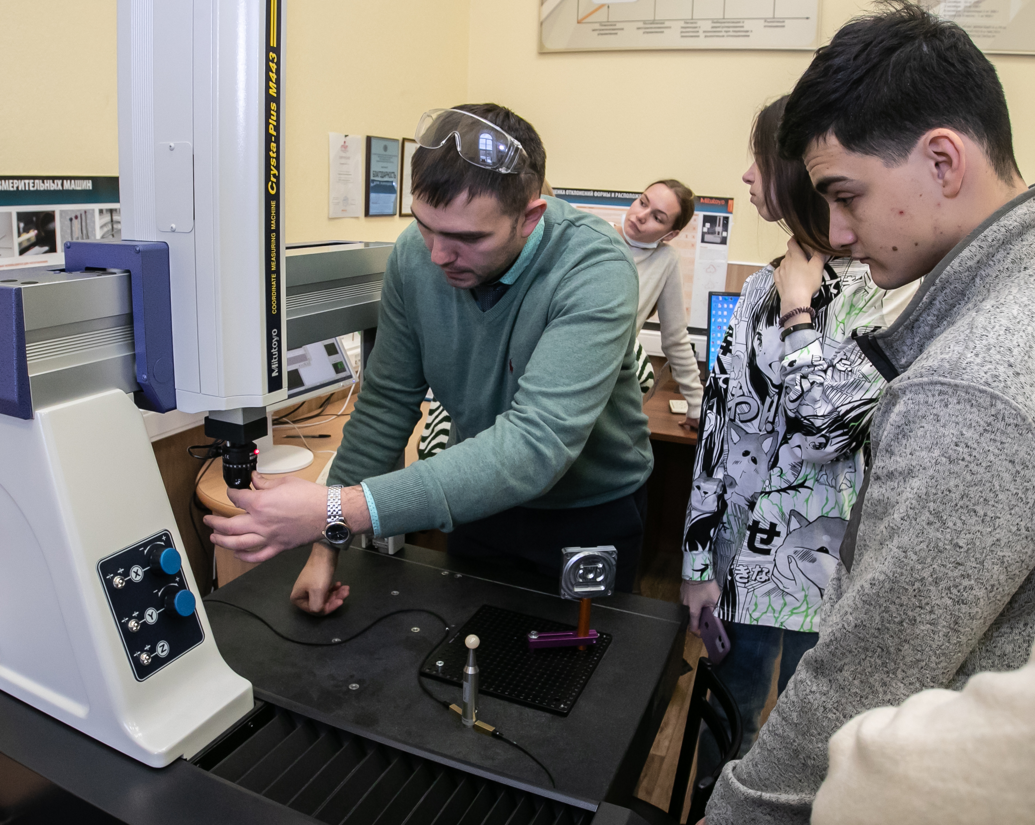
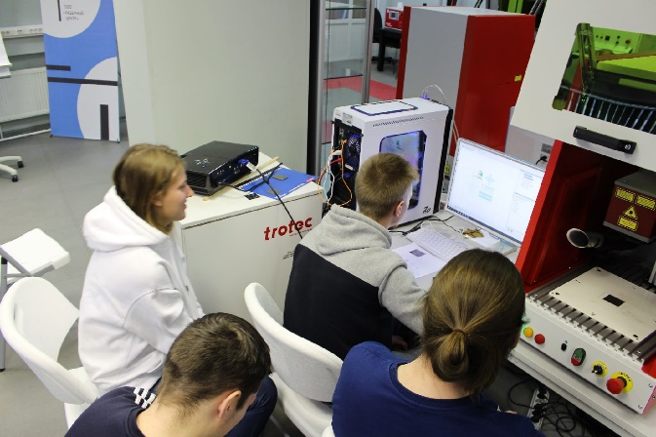
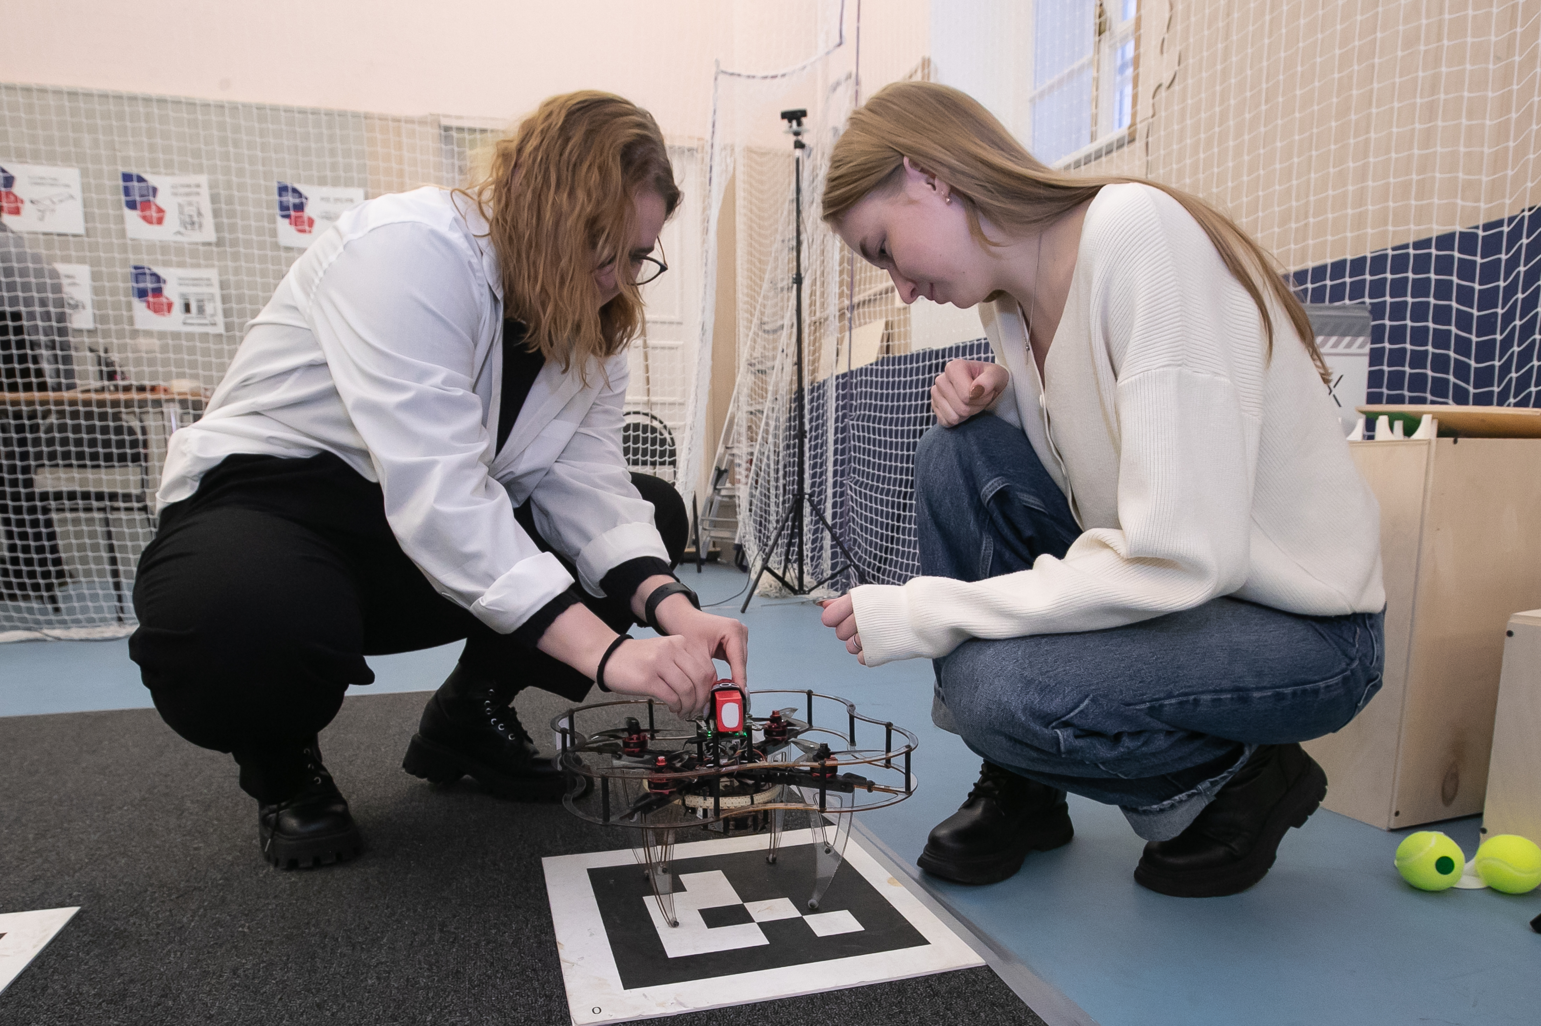
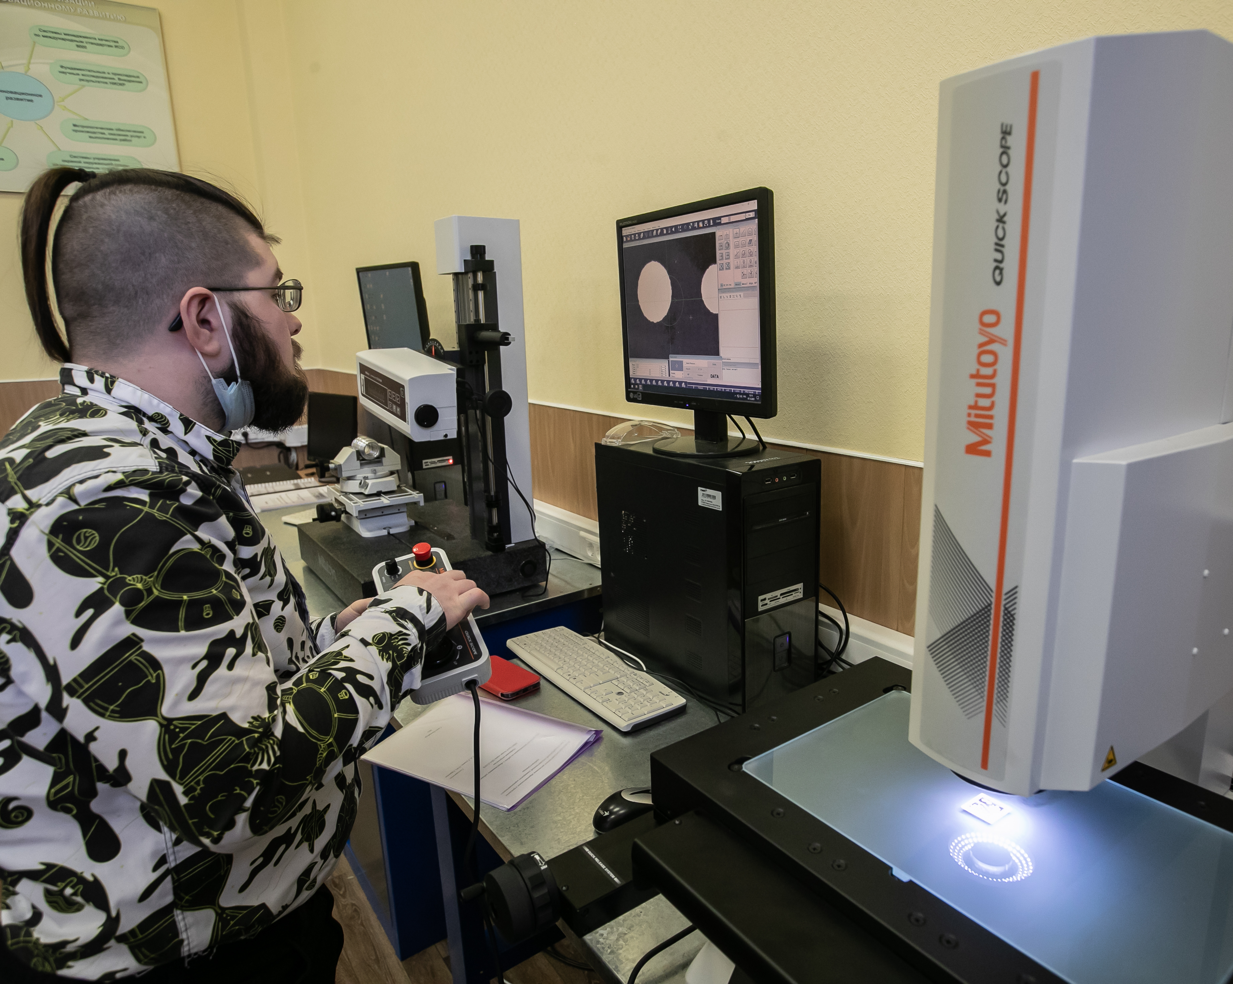
РЕАЛИЗАЦИЯ ОБРАЗОВАТЕЛЬНЫХ ПРОГРАММ
ПО КОМПЕТЕНЦИЯМ FUTURESKILLS

Slide 6
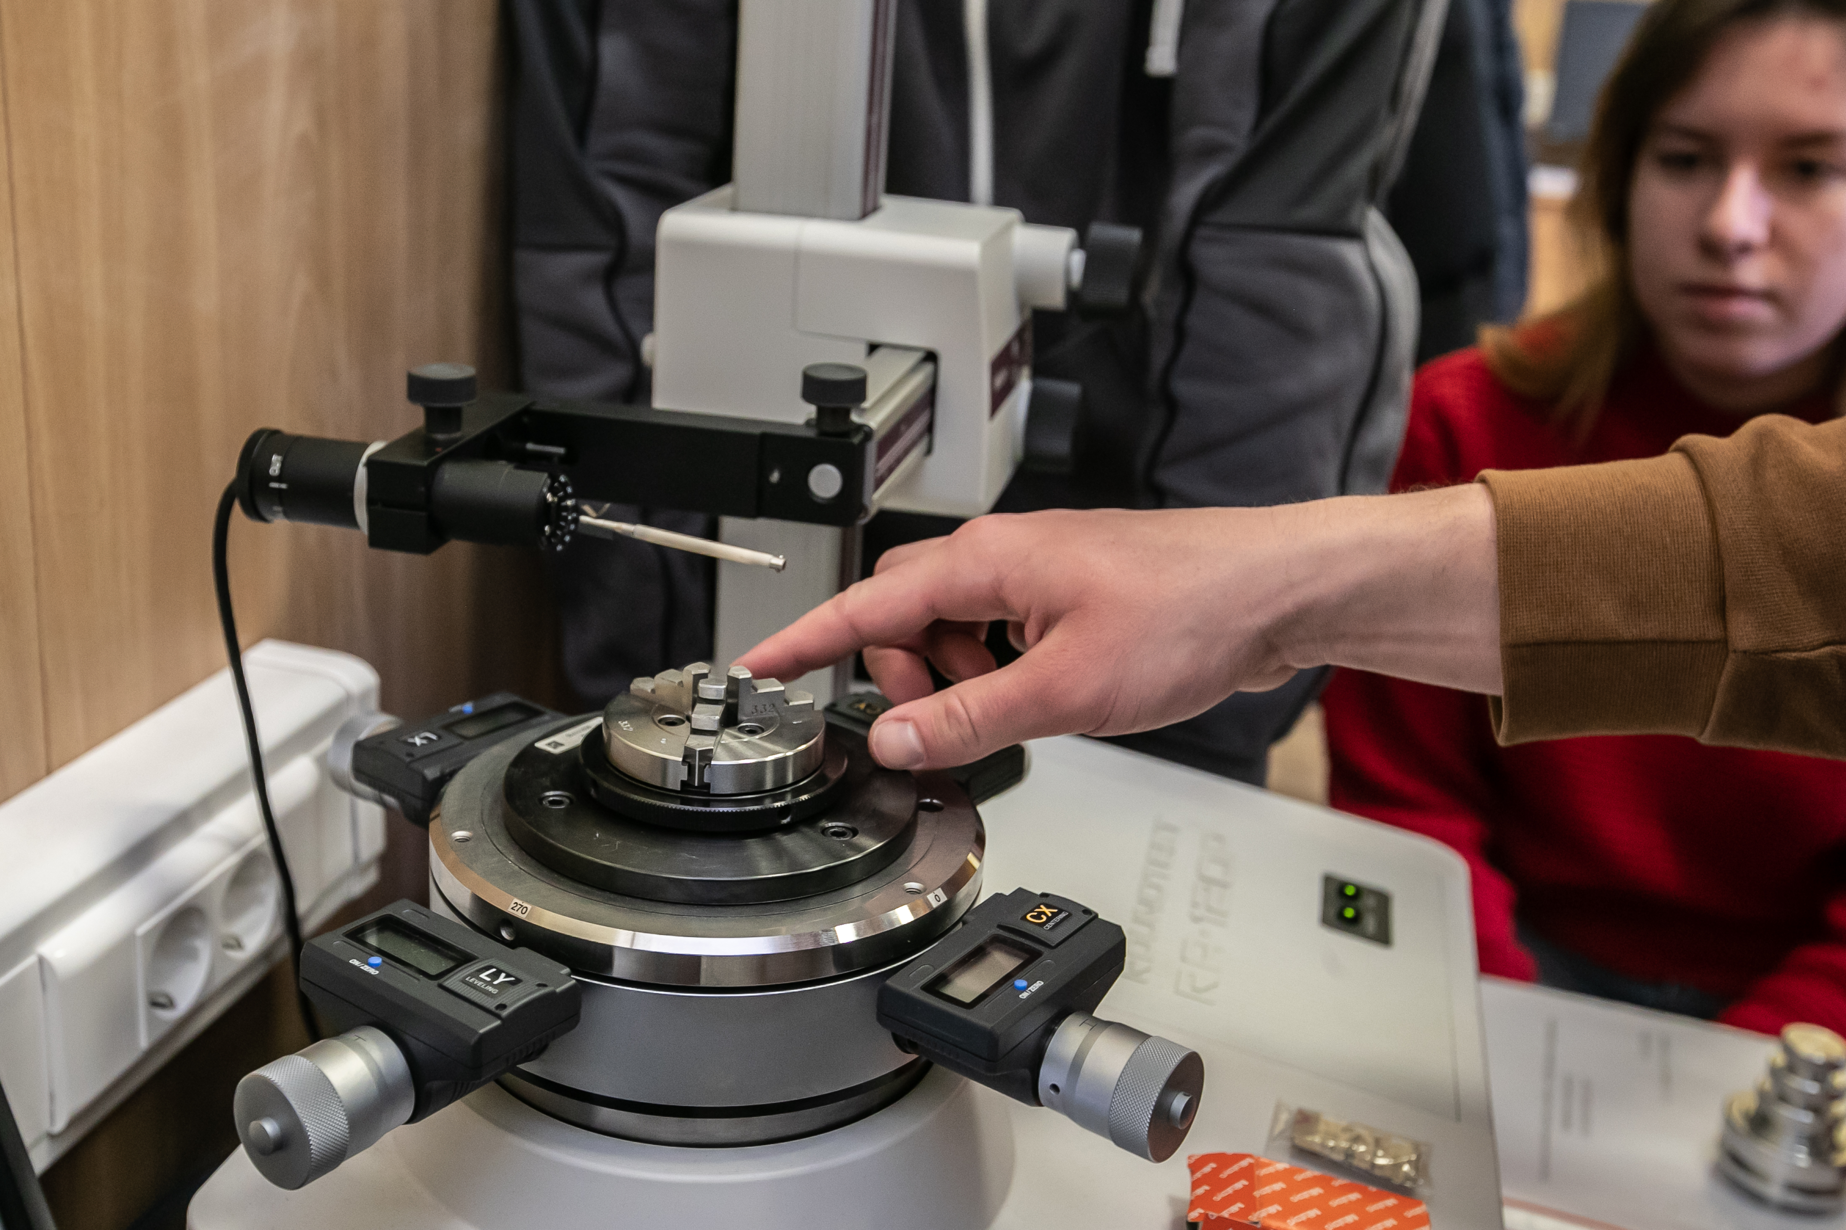
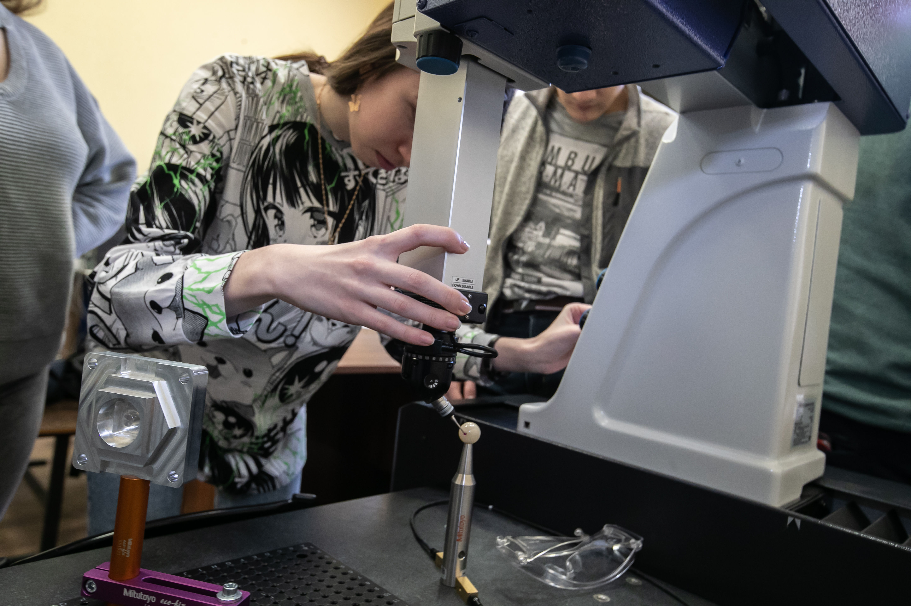
КОНТРОЛЬНО-ОЦЕНОЧНАЯ ДОКУМЕНТАЦИЯ (КОД): ДЕМОНСТРАЦИОННЫЙ ЭКЗАМЕН
«Методическое сопровождение внедрения образовательных программ по компетенциям
«Ворлдскиллс» в образовательную деятельность организаций высшего образования»
Инженерия космических систем
Эксплуатация беспилотных авиационных систем
Облачные технологии
Радиотехника 5G и последующих поколений
Промышленная робототехника
Разработка виртуальной и дополненной реальности
Цифровая метрология
Летающая робототехника
Разработка решений с использованием блокчейн-технологий
Эксплуатация сервисных роботов
Лазерные технологии
Цифровые возможности для бизнеса
Корпоративная защита от внутренних угроз информационной безопасности
Интернет вещей

Slide 7
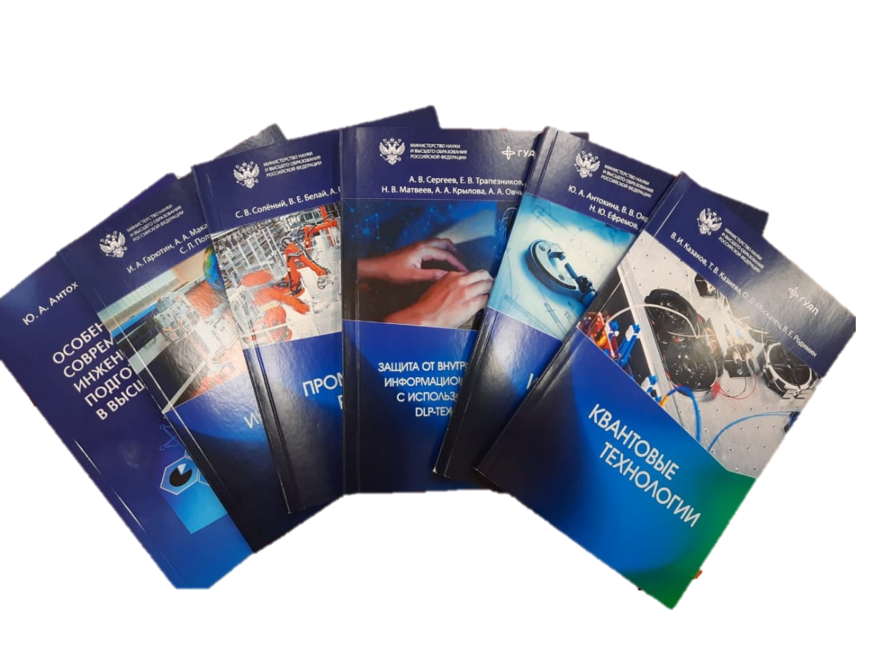
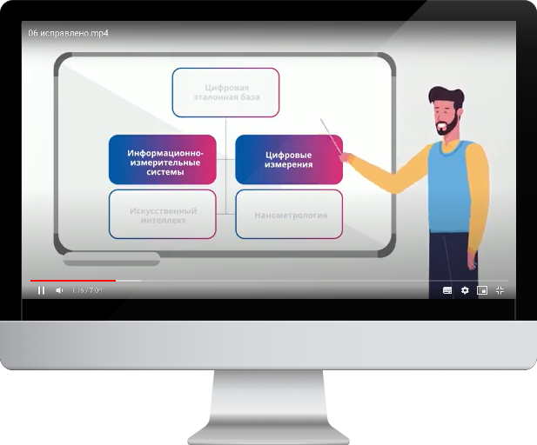
УЧЕБНЫЕ ПОСОБИЯ ПО ДИСЦИПЛИНАМ FUTURESKILLS
«Методическое сопровождение внедрения образовательных программ по компетенциям
«Ворлдскиллс» в образовательную деятельность организаций высшего образования»
25
учебных пособий
по дисциплинам
FutureSkills
Электронный курс
по дисциплине
Цифровая метрология
40 часов

Slide 8
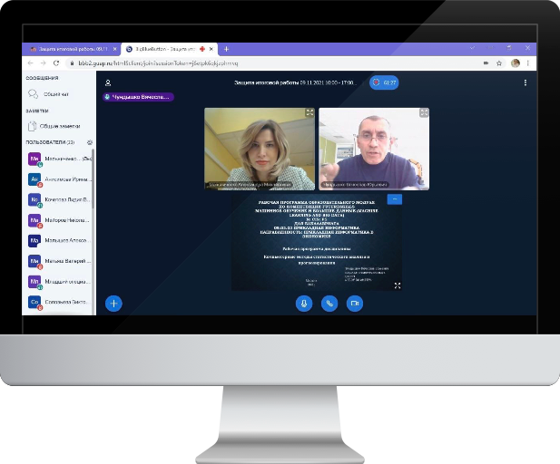
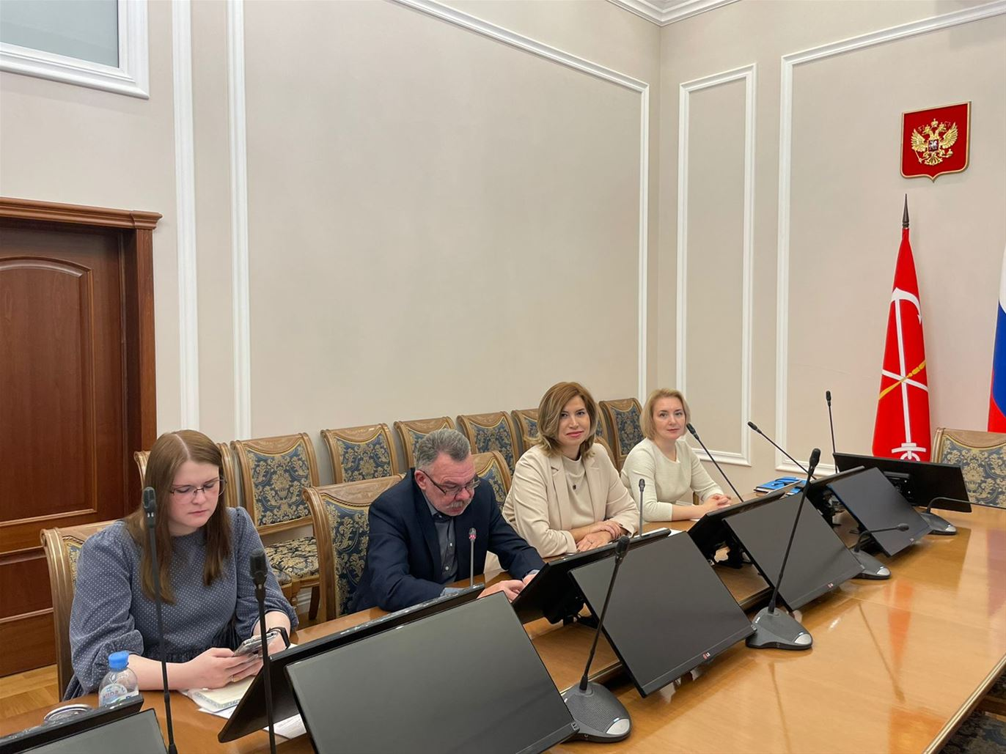
ПРОГРАММА ПОВЫШЕНИЯ КВАЛИФИКАЦИИ
«Методическое сопровождение внедрения образовательных программ по компетенциям
«Ворлдскиллс» в образовательную деятельность организаций высшего образования»
«Методика интеграции компетенции FutureSkills в образовательную деятельность образовательных организаций высшего образования»

Slide 9
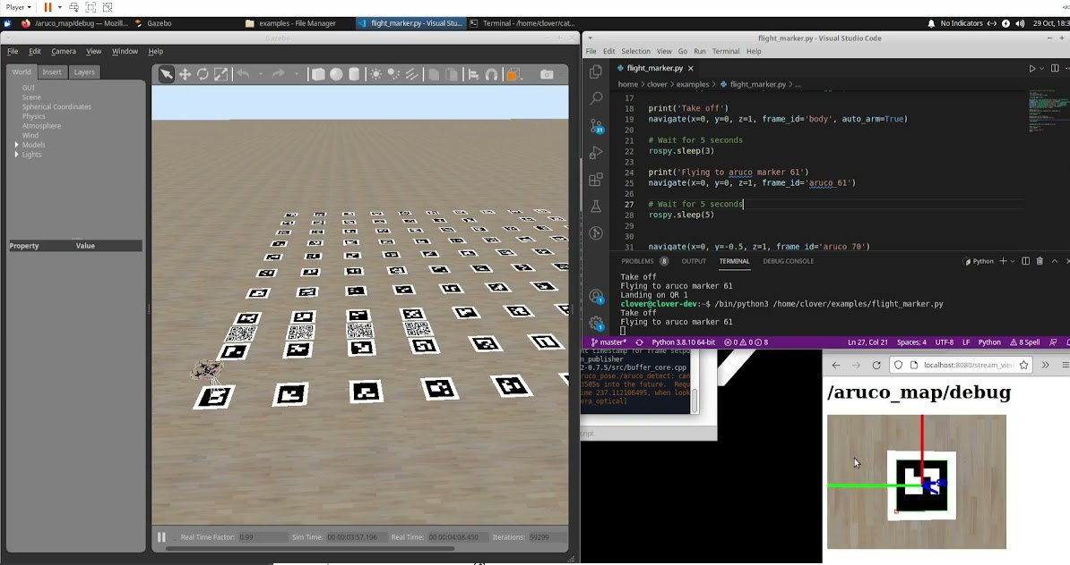
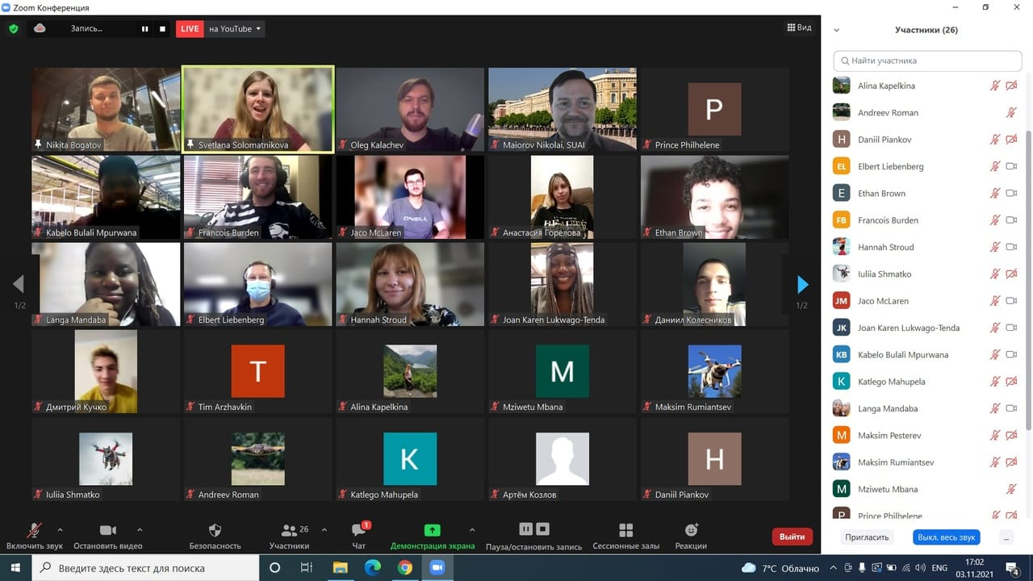
МЕЖДУНАРОДНЫЕ ТЕХНОЛОГИЧЕСКИЕ ОН-ЛАЙН ЛАБОРАТОРИИ
«Методическое сопровождение внедрения образовательных программ по компетенциям
«Ворлдскиллс» в образовательную деятельность организаций высшего образования»
«Летающая робототехника»
Университет Нельсон Мандела (ЮАР)

Slide 10
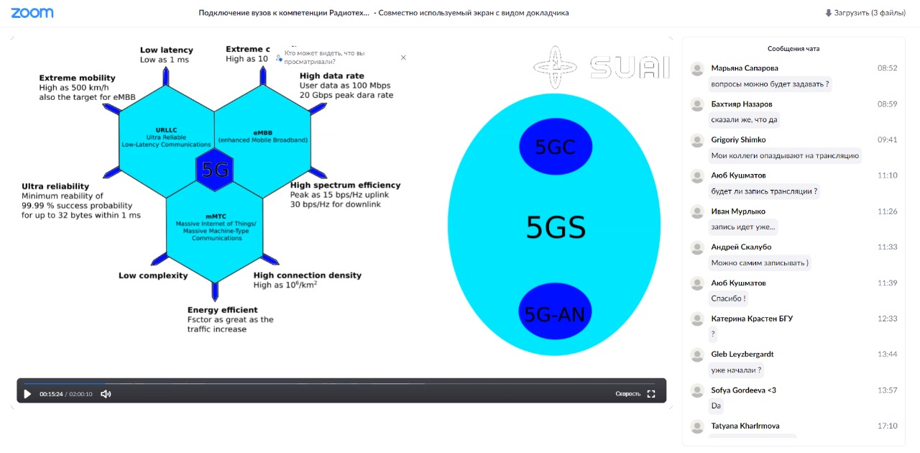
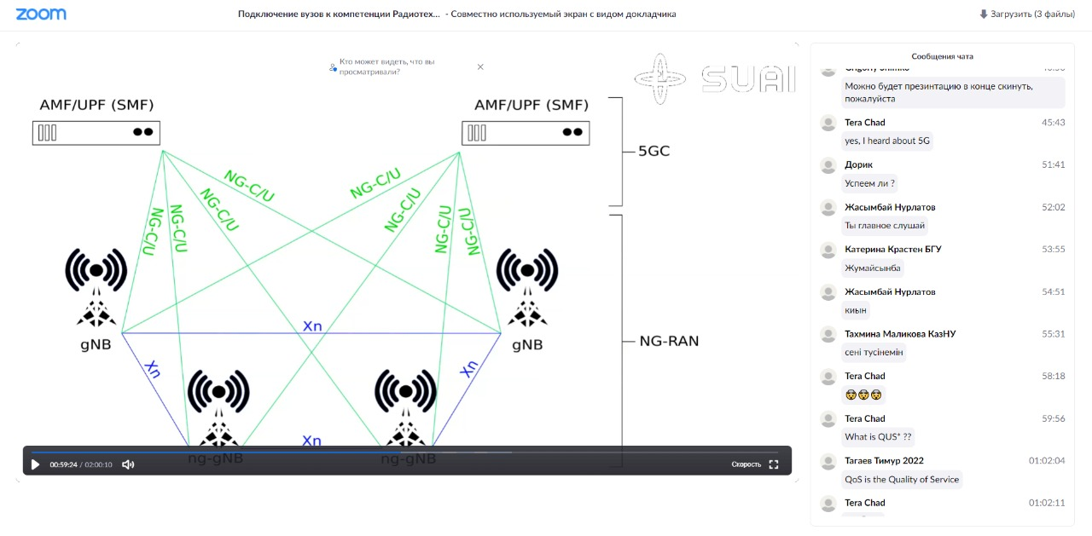
МЕЖДУНАРОДНЫЕ ТЕХНОЛОГИЧЕСКИЕ ОН-ЛАЙН ЛАБОРАТОРИИ
«Методическое сопровождение внедрения образовательных программ по компетенциям
«Ворлдскиллс» в образовательную деятельность организаций высшего образования»
Радиотехника 5 G и последующих поколений
Белорусский государственный университет (Беларусь)
Белорусский государственный университет информатики и радиоэлектроники (Беларусь)
Казахский национальный университет (Казахстан)
Алматинский университет энергетики и связи (Казахстан)

Slide 11
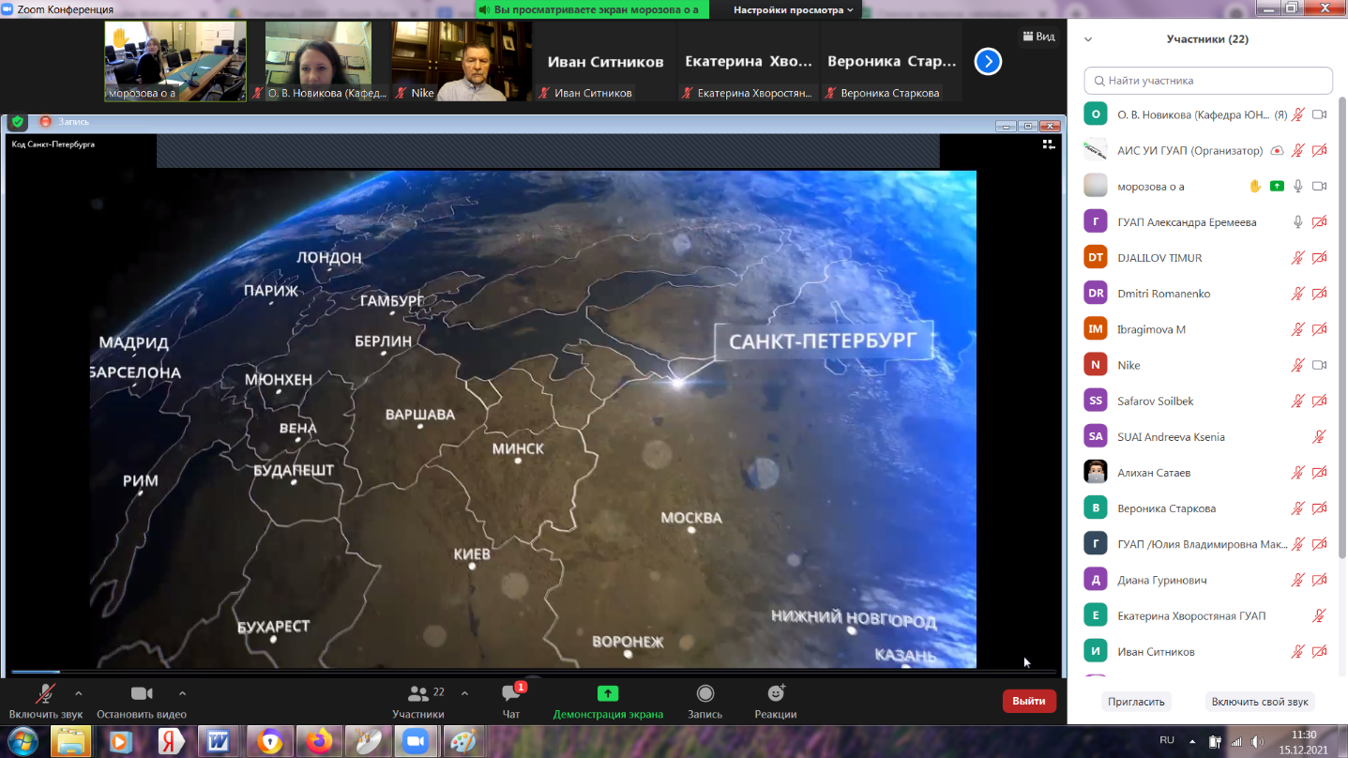
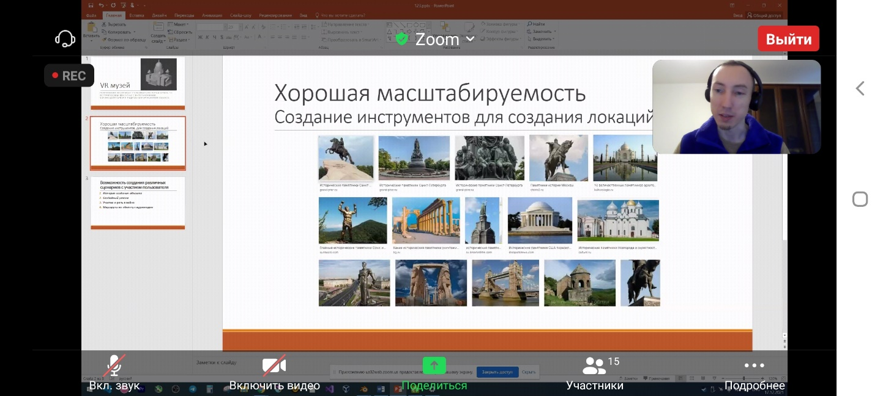
МЕЖДУНАРОДНЫЕ ТЕХНОЛОГИЧЕСКИЕ ОН-ЛАЙН ЛАБОРАТОРИИ
«Методическое сопровождение внедрения образовательных программ по компетенциям
«Ворлдскиллс» в образовательную деятельность организаций высшего образования»
Разработка виртуальной
и дополненной реальности
Белорусский государственный технологический университетом (Беларусь)
Ташкентский Университет информационных технологий имени Мухаммада алгХорезми (Узбекистан)

Slide 12
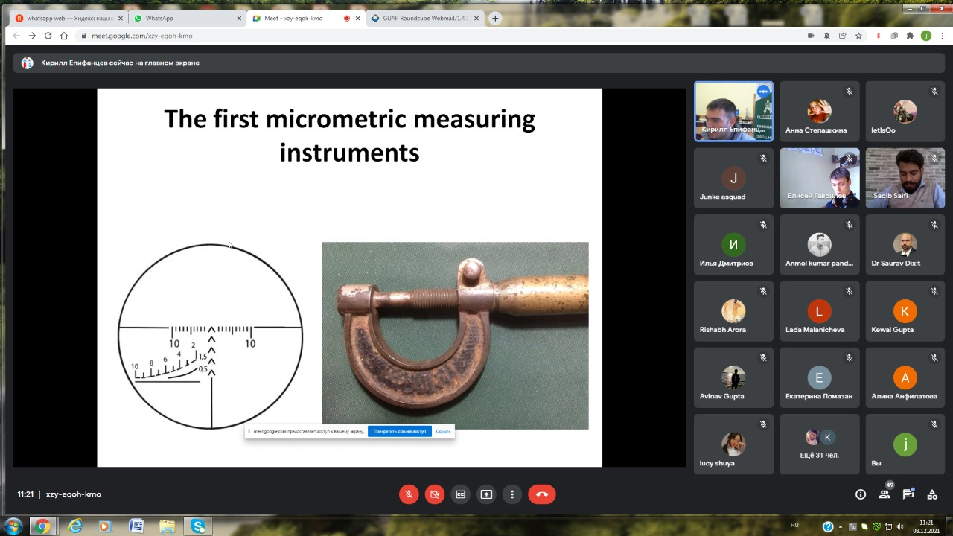
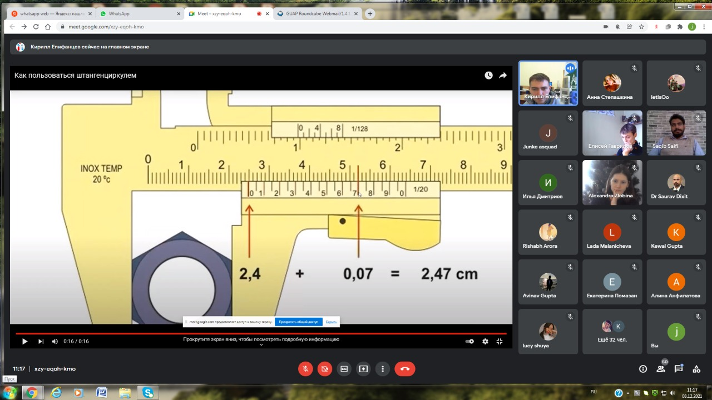
МЕЖДУНАРОДНЫЕ ТЕХНОЛОГИЧЕСКИЕ ОН-ЛАЙН ЛАБОРАТОРИИ
«Методическое сопровождение внедрения образовательных программ по компетенциям
«Ворлдскиллс» в образовательную деятельность организаций высшего образования»
Цифровая метрология
Университет Мангалам (Индия)

Slide 13
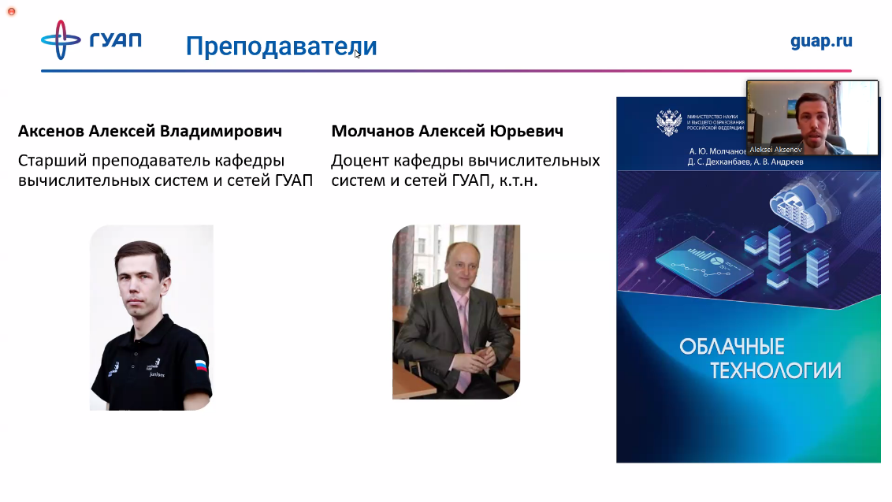
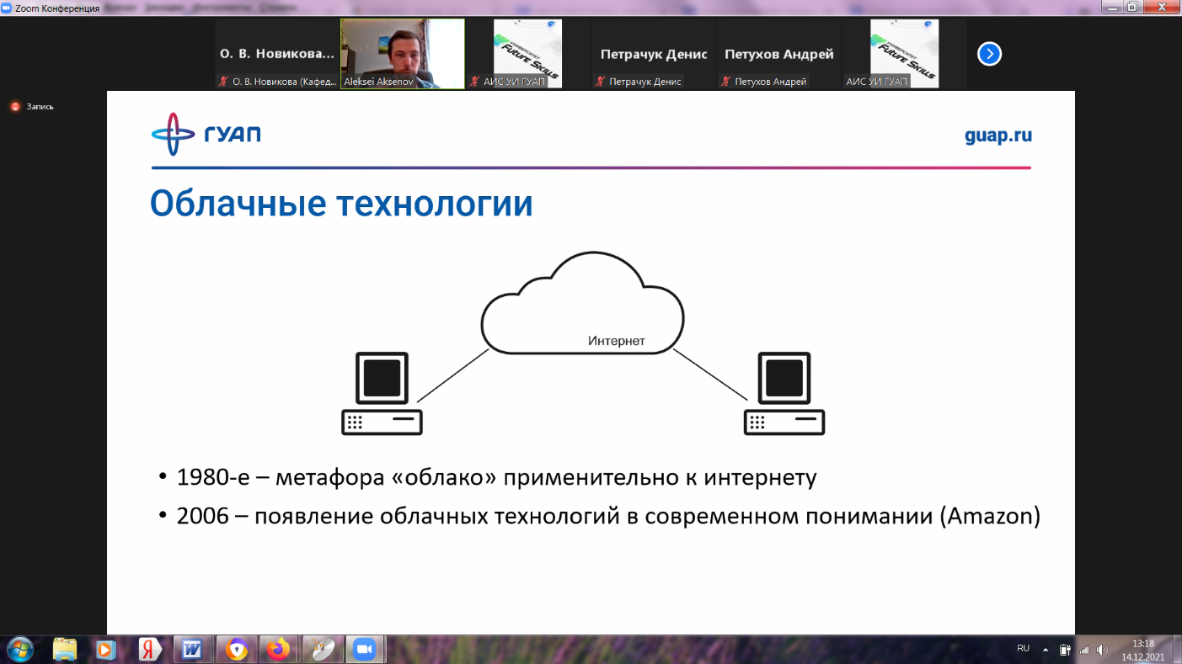
МЕЖДУНАРОДНЫЕ ТЕХНОЛОГИЧЕСКИЕ ОН-ЛАЙН ЛАБОРАТОРИИ
«Методическое сопровождение внедрения образовательных программ по компетенциям
«Ворлдскиллс» в образовательную деятельность организаций высшего образования»
Облачные технологии
Белорусский государственный технологический университетом (Беларусь)
Ташкентский Университет информационных технологий имени Мухаммада алгХорезми (Узбекистан)

Slide 14
Спасибо за внимание!

